Slide 1
Passé Composé
Pronominals

Slide 2
What is it?
a verb that is reflexive, which means that its object is also its subject.
it is also in the past tense known as passé composé.
ex. I got myself up → Je me suis levé.

Slide 3
What to Know
all pronominal verbs in Passé Composé take être.
because they all take être, they will match their subject in number and gender.

Slide 4
Let’s Begin!

Slide 5
se coucher
begin with the subject
je nous
tu vous
il ils

Slide 6
se coucher
next, add the reflexive pronoun.
je me nous nous
tu te vous vous
il se ils se

Slide 7
se coucher
now, add the correct form of être.
je me suis nous nous sommes
tu te es vous vous êtes
il se est ils se sont

Slide 8
se coucher
notice that in the 2nd and 3rd person singular, the “te” and “se” will contract into “t’es” and “s’est.”
je me suis nous nous sommes
tu t’es vous vous êtes
il s’est ils se sont

Slide 9
se coucher
next, add the past participle of the verb
je me suis couché nous nous sommes couché
tu t’es couché vous vous êtes couché
il s’est couché ils sont couché

Slide 10
se coucher
make sure that the past participle matches the subject in number and gender.
je me suis couché nous nous sommes couchés
tu t’es couché vous vous êtes couchés
il s’est couché ils sont couchés

Slide 11
se coucher
also, remember that if you are speaking about yourself and you are a female or you are speaking to someone or about someone who is a female, the past participle must agree with the feminine subject.
je me suis couchée
tu t’es couchée
elle s’est couchée elles sont couchées

Slide 12
Be Careful!
make sure that you do not get Pronominal verbs confused with verbs that simply have their direct object before the verb.
all verbs that take a direct object, which is not reflexive, use avoir instead of être.
ex. Ils vous ont frappé.
“vous” is not reflexive; therefore, frappé takes avoir.

Slide 13
Let’s Try it!

Slide 14
Question 1
Question 2
Question 3
Next Set of Questions

Slide 15
Click on the reflexive pronoun that fits the sentence.

Slide 16
Tu ____ es couché.
m’
t’
s’
nous
vous
s’

Slide 17
Nous ____ sommes habillés.
me
te
se
nous
vous
se

Slide 18
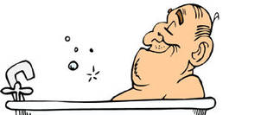
Ils ____ sont baignés.
me
te
se
nous
vous
se

Slide 19
C’est exact!

Slide 20
Question 4
Question 5
Question 6
Next Set of Questions

Slide 21
Click on the pronoun that fits the sentence.

Slide 22
____ vous êtes douchés.
Je
Nous
Tu
Vous
Il
Ils
Elle
Elles

Slide 23
____ s’est promenée.
Je
Nous
Tu
Vous
Il
Ils
Elle
Elles

Slide 24
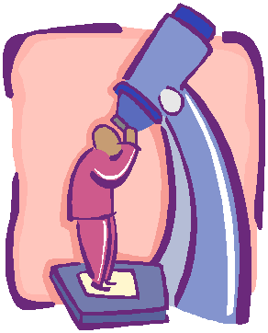
____ me suis regardé.
Je
Nous
Tu
Vous
Il
Ils
Elle
Elles

Slide 25
C’est exact!

Slide 26
C’est faux!
Essayez à nouveau!

Slide 27
Question 7
Question 8
Question 9
Finish!

Slide 28
Click on the form of être that fits the sentence.

Slide 29
Il se/s’____ rasé.
suis
sommes
es
êtes
est
sont

Slide 30
Elles se ____ réveillées.
suis
sommes
es
êtes
est
sont

Slide 31
Tu te/t’____ tu.
suis
sommes
es
êtes
est
sont

Slide 32
C’est exact!

Slide 33
C’est faux!
Essayez à nouveau!

Slide 34
Vous avez fini! Félicitations!

